Slide 1

从词表不可分到门控结构中的目标维持
基于对一个面向现代主义离散情节线伴写系统的论证
From lexical inseparability to goal maintenance in a gated net
答辩人：李逾凡 西北工业大学航空学院 2026 年 10 月
Notes:
题目：从词表不可分到门控结构中的目标维持。十分钟答辩：出发命题「懂人／知音共址」→ 向内：三项证据收敛到目标维持的有界判决 → 向外：行为层共址已立的层、态度层缺口与动作边界 → 局限与下一枪。

Slide 2
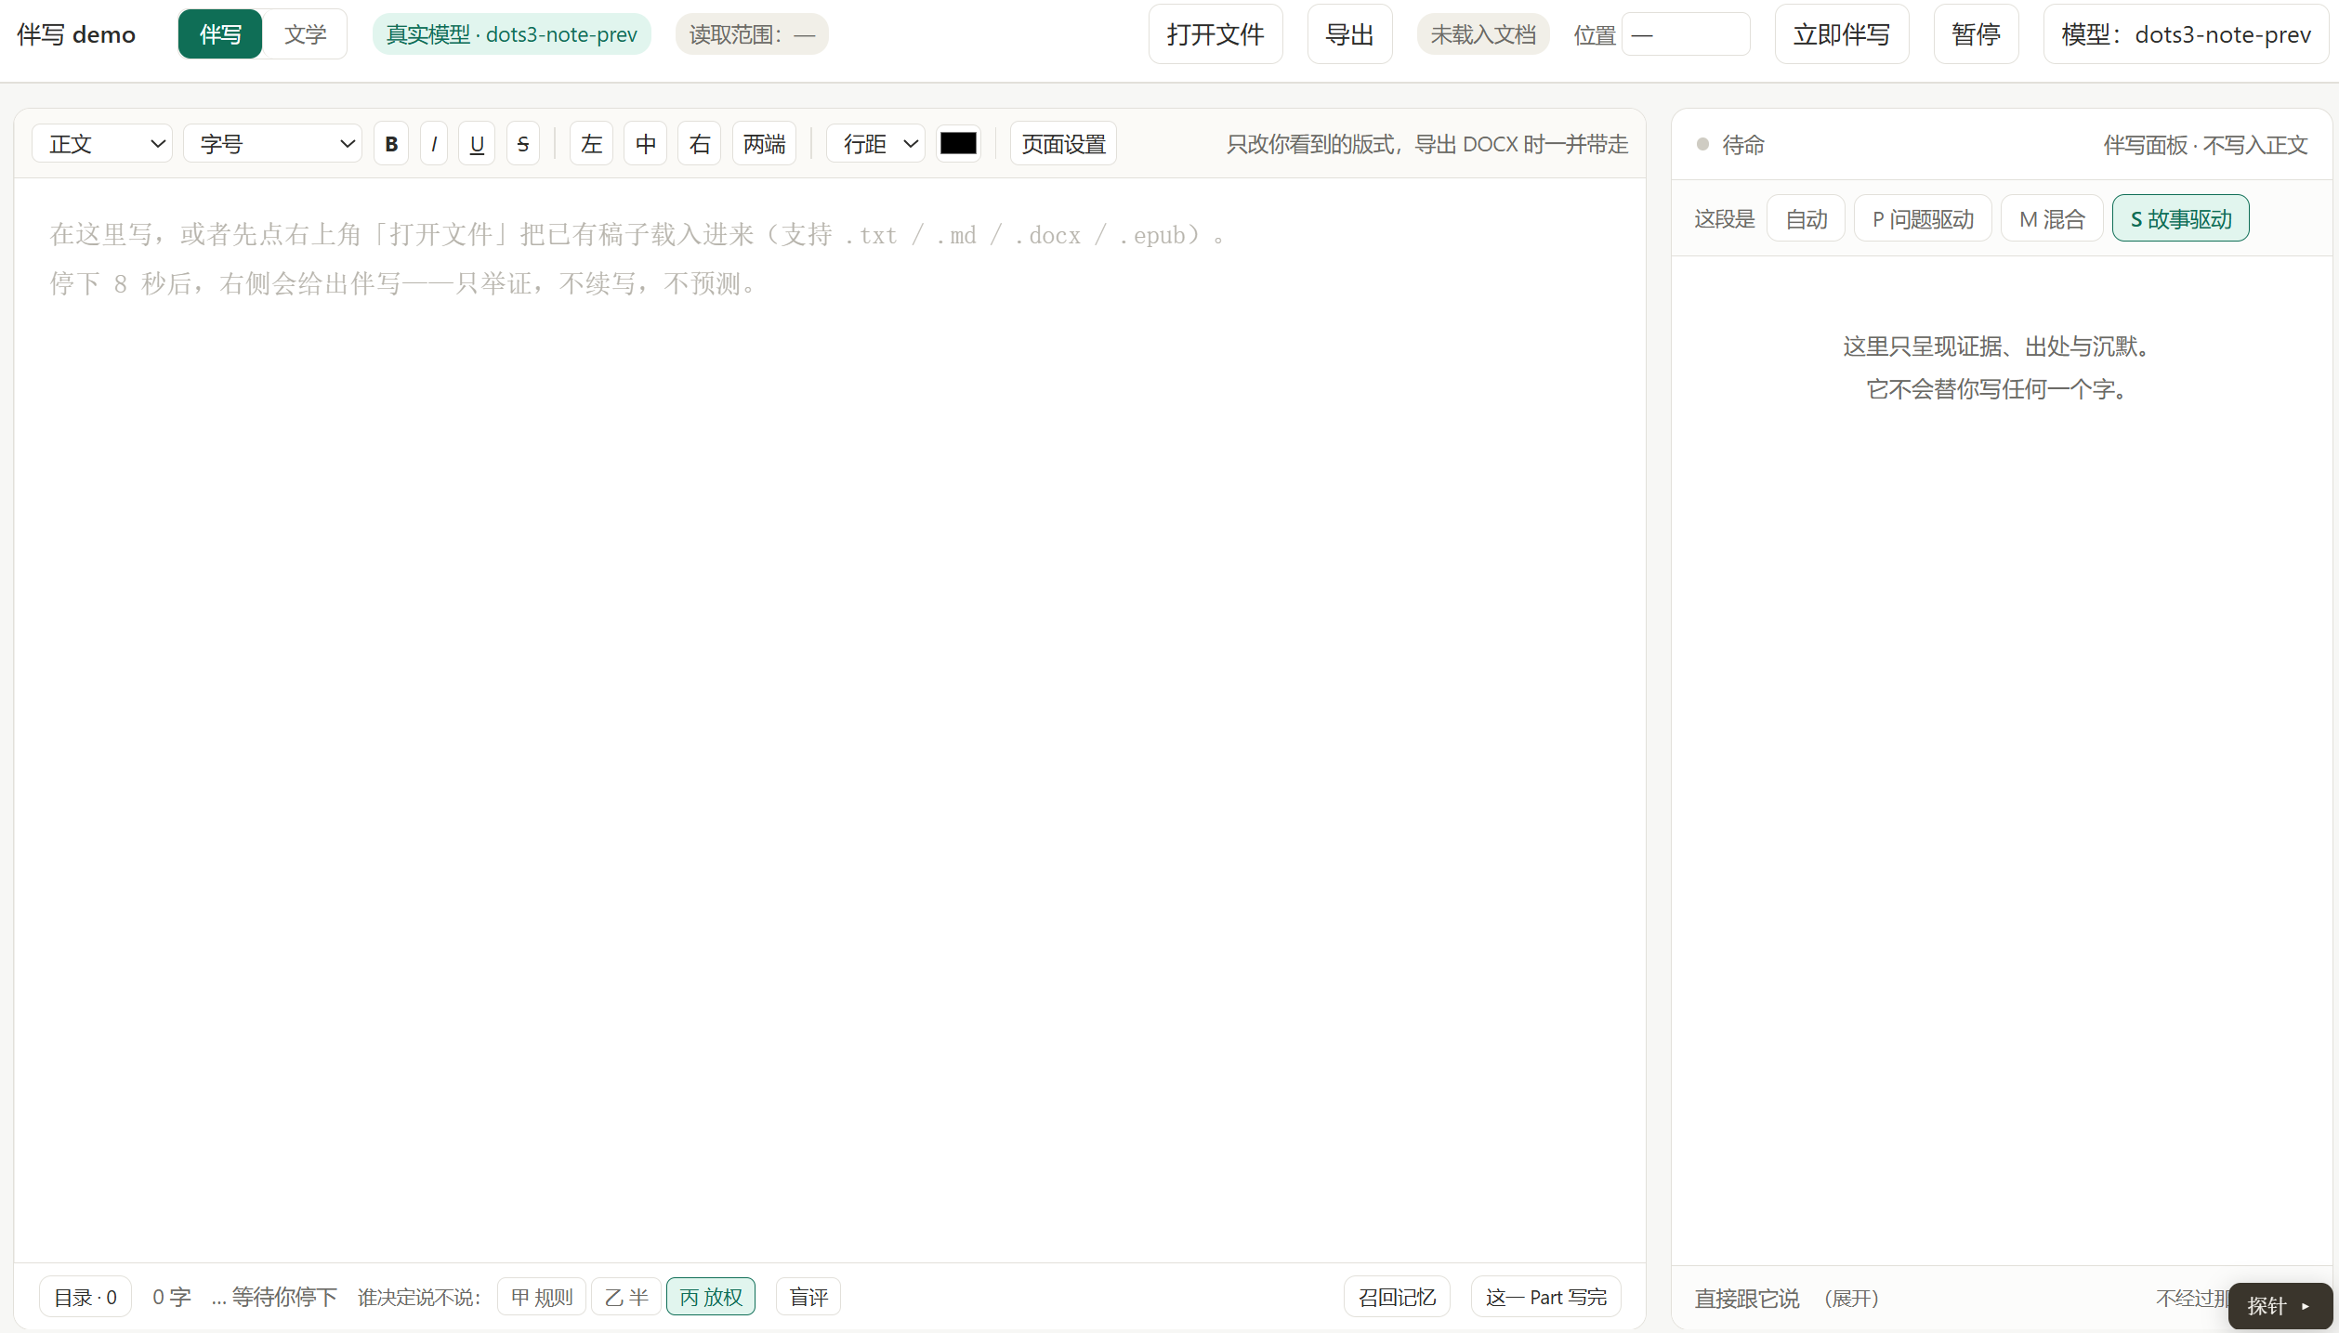
从 Cowrite 工程实践发现问题
一个实际的伴写系统让我看到：工程优化可以改善行为，却仍无法根本解决长期任务中的状态管理问题。
研究起点
工程尝试
获得的效果
局部行为改善
在部分场景下，系统对风格、上下文和用户意图的保持有所提升。
Cowrite 伴写系统
Prompt 优化
设计更好的提示词结构与策略。
一个「陪你写」的网页。它不替你写，也不评价你写得好不好；在你写不下去时出几张很妙的牌，大部分时候选择不出声。
＋
Memory（OpenViking）
引入记忆层，保存历史写作状态。
但仍存在的问题
· 何时介入？
· 保持什么状态？
· 如何判断当前任务？
＋
反馈机制
通过用户反馈、评分等方式调整。
目标：长期伴写，而非自动生成
因此，我意识到：
这些问题促使我从工程优化，转向两个可检验的问题：内部能否维持任务状态；行为上能否与人站在同一地址。
02
Notes:
这是研究起点：Cowrite 是一个我自己做的长期伴写网页，不替你写、只在卡住时出牌。工程上我试过 Prompt 优化、引入 OpenViking 记忆层、加反馈机制，局部行为确实变好——风格和上下文保持有提升。但三个根本问题一直在：何时该介入、该保持什么状态、怎么判断当前任务。这些不是堆输入能解决的，于是我转向研究内部任务状态。
（兴趣资产与树侧对照见「兴趣资产缺的两截」一页。）

Slide 3
面向长期任务执行的内部状态建模问题
研究起点：从伴写 Agent 的工程实践，走到目标相关状态的验证
我的研究起点：伴写 Agent
用户创作需求
伴写 Agent
长期多轮交互生成
观察 1 · 风格保持难
长程写作中，文风与人设随轮次漂移。
观察 2 · 意图易漂移
作者的中期目标，在多轮后被新话题覆盖。
观察 3 · 调优遇瓶颈
反复加 prompt、memory 条目，改善有限且互相干扰。
关键问题：这些只是工程实现不足，还是系统缺少更基础的「任务状态机制」？
本研究检验后者——内部是否存在能维持、校验并驱动任务的状态。
03
Notes:
我的研究不是凭空研究"目标"，而是从伴写 Agent 的真实工程痛点长出来的：长程写作风格漂移、中期意图被覆盖、反复加提示词和记忆条目却越调越乱。这逼出一个问题——这只是工程实现不够好，还是系统从根上就缺一个能维持任务状态的机制？后面三个实验，就是在不同层次上排查这个瓶颈。
（兴趣资产与树侧对照见「兴趣资产缺的两截」一页。）

Slide 4
问题链｜从「懂人／知音共址」向内挖，再回到人
出发命题是懂人／知音共址：系统在行为上与人站在同一个地址——知道对方在指什么，也知道对方接住了，而不是把节点数组填对。「系统理解作者」难以检验，是因为它把这种会合写成了内部属性。
起点：懂人／知音共址
伴写的主动介入依赖对作者状态的判断；判断读不出来，介入就没有依据。
向内挖：目标维持
线索消失后，内部状态能否继续承载目标并因果影响行为（研究一至三）。
向外回到人：行为层共址
以大语言模型作读者，读两人何时站到同一地址、何时没有（研究四）。
推进到哪里
向内：保持与因果使用；向外：内容层共址已立，态度层缺口定位到双功能话轮。
04
Notes:
问题链：出发命题是懂人／知音共址——行为上站在同一地址，知道对方在指什么、也知道对方接住了。向内挖到目标维持（研究一至三，S3 关闭）；向外回到人，用 LLM 作读者检验行为层共址（研究四）。两半共享同一套假阳性纪律。

Slide 5
从 Agent 调优问题，到内部状态问题
不是突然研究「目标」，而是工程瓶颈反复出现后，逼出的更基础问题。
传统思路：在输入输出上堆优化
· 增加 prompt · 增加 memory
· 增加历史记录 · 增加反馈
↓
表面行为改善
但仍靠大量输入输出拟合，长程漂移反复出现。
本研究：转向检验内部状态
是否存在任务相关内部状态？
↓
线索消失后，它是否保持？
↓
干预它，行为是否改变？
工程瓶颈反复出现，指向同一个怀疑：缺的不是更多输入，而是内部「任务状态」。后续把闸门从提示词移到代码，而不是再加一段提示。
05
Notes:
这一页是答辩的桥：左边是常规做法——不断加提示词、记忆、历史、反馈，表面确实变好，但本质还是靠输入输出拟合，长程问题没根治。右边是本研究的转向：不再堆输入，而是问内部到底有没有任务相关的状态、它在不在、动它会不会改行为。评委由此理解，这不是哲学思辨，而是工程瓶颈逼出的可检验问题。
（兴趣资产与树侧对照见「兴趣资产缺的两截」一页。）

Slide 6
总框架｜逐层排除捷径，收敛到一个有界判决
三层本体：L1 表层 · L2 关系结构 · L3 内部状态 —— 下面四步，每步堵死一条捷径
L1 表层
可观测符号 · 行为 · 输入输出
L2 关系结构
世界动力学 · 任务拓扑（不可写入）
L3 内部状态
隐层表征 · 记忆 · 目标载体
四步递进：每一步，都否定一个天真预期
第 1 步
表层读不出内部
词表反推作者状态 AUC≈0.5，提示词堆叠反降
— 研究一 堵死「读文本＝读心」
第 2 步
表面不改上限
换中/英/Lisp/空符号，阈值几共阈 CV 0.0110
— 研究二 堵死「打磨表层抬上限」
第 3 步
存在 ≠ 使用
探针读得出 ≠ 因果在用；写通道钉错才判决
— 研究三上 从「有没有」到「用没用」
第 4 步
保持 ≠ 灵活调节
加压网格 8/8→3/8，学不会信外/信内切换
— 研究三下 结构瓶颈，S3 关闭
验收协议：非神创约束＋预注册 · 组门 ≥7/8 · VOID 计入分母 ｜ 第 5 步回到人：行为层共址（研究四）
06
Notes:
总框架先给路线图：把系统拆成 L1 表层 / L2 关系结构 / L3 内部状态三层。后面四步不是三个并列实验，而是逐层堵死捷径——研究一证明表层读不出内部，研究二证明换表面不改上限，研究三上半区分「存在」与「使用」、下半区分「保持」与「灵活调节」。全程非神创约束加预注册加阴阳对照。四步之后还有第 5 步：把同一套纪律带回人与人之间，检验行为层的知音共址（研究四）。

Slide 7
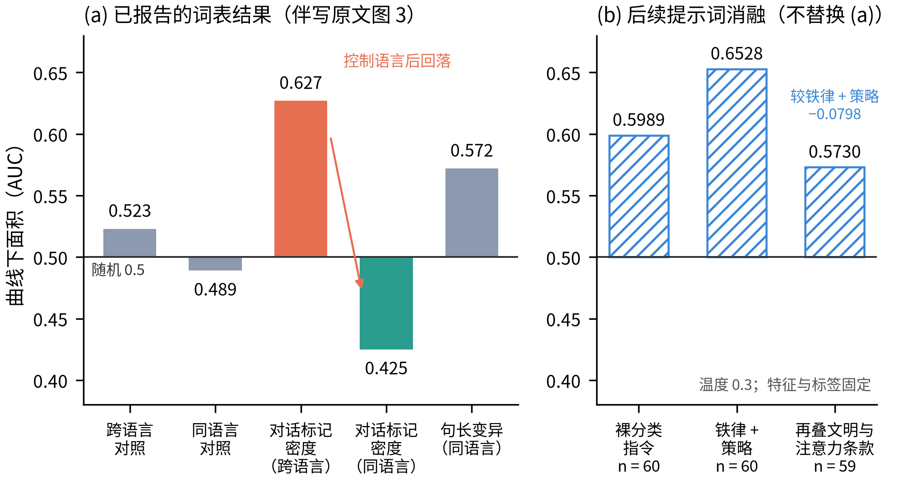
第 1 步｜表层读不出内部：伴写 / VERIFY
对应工程问题：增加输入信息，能否直接恢复任务状态？
先试最直接的路——从表层反推内部，此路不通；加厚表面不是出路。
词表 同语言 AUC 0.489 跨语言 0.523 近随机
对话密度假信号 跨语言 0.627 → 同语言 0.425
死特征约占权重 65%
L3 提示词消融（另栏） 0.5989 / 0.6528 / 0.5730
第三臂回落 0.08：堆叠条款边际递减，不替换 0.489/0.523
图2 (a) 词表 AUC 0.489/0.523；(b) L3 消融另栏，不替换 (a)
边界：阴性 ≠ 状态不存在
失败只是当前表层观察变量不足以恢复隐藏状态——这正是后续要进到内部状态、直接做因果检验的原因。
提示词框架有上限与边际递减；词表阴性仍是动机主结果。
07
Notes:
研究一：词表 AUC 0.489/0.523 为动机主结果；L3 消融 0.5989/0.6528/0.5730 另栏，不覆盖。提示词有上限与边际递减。

Slide 8
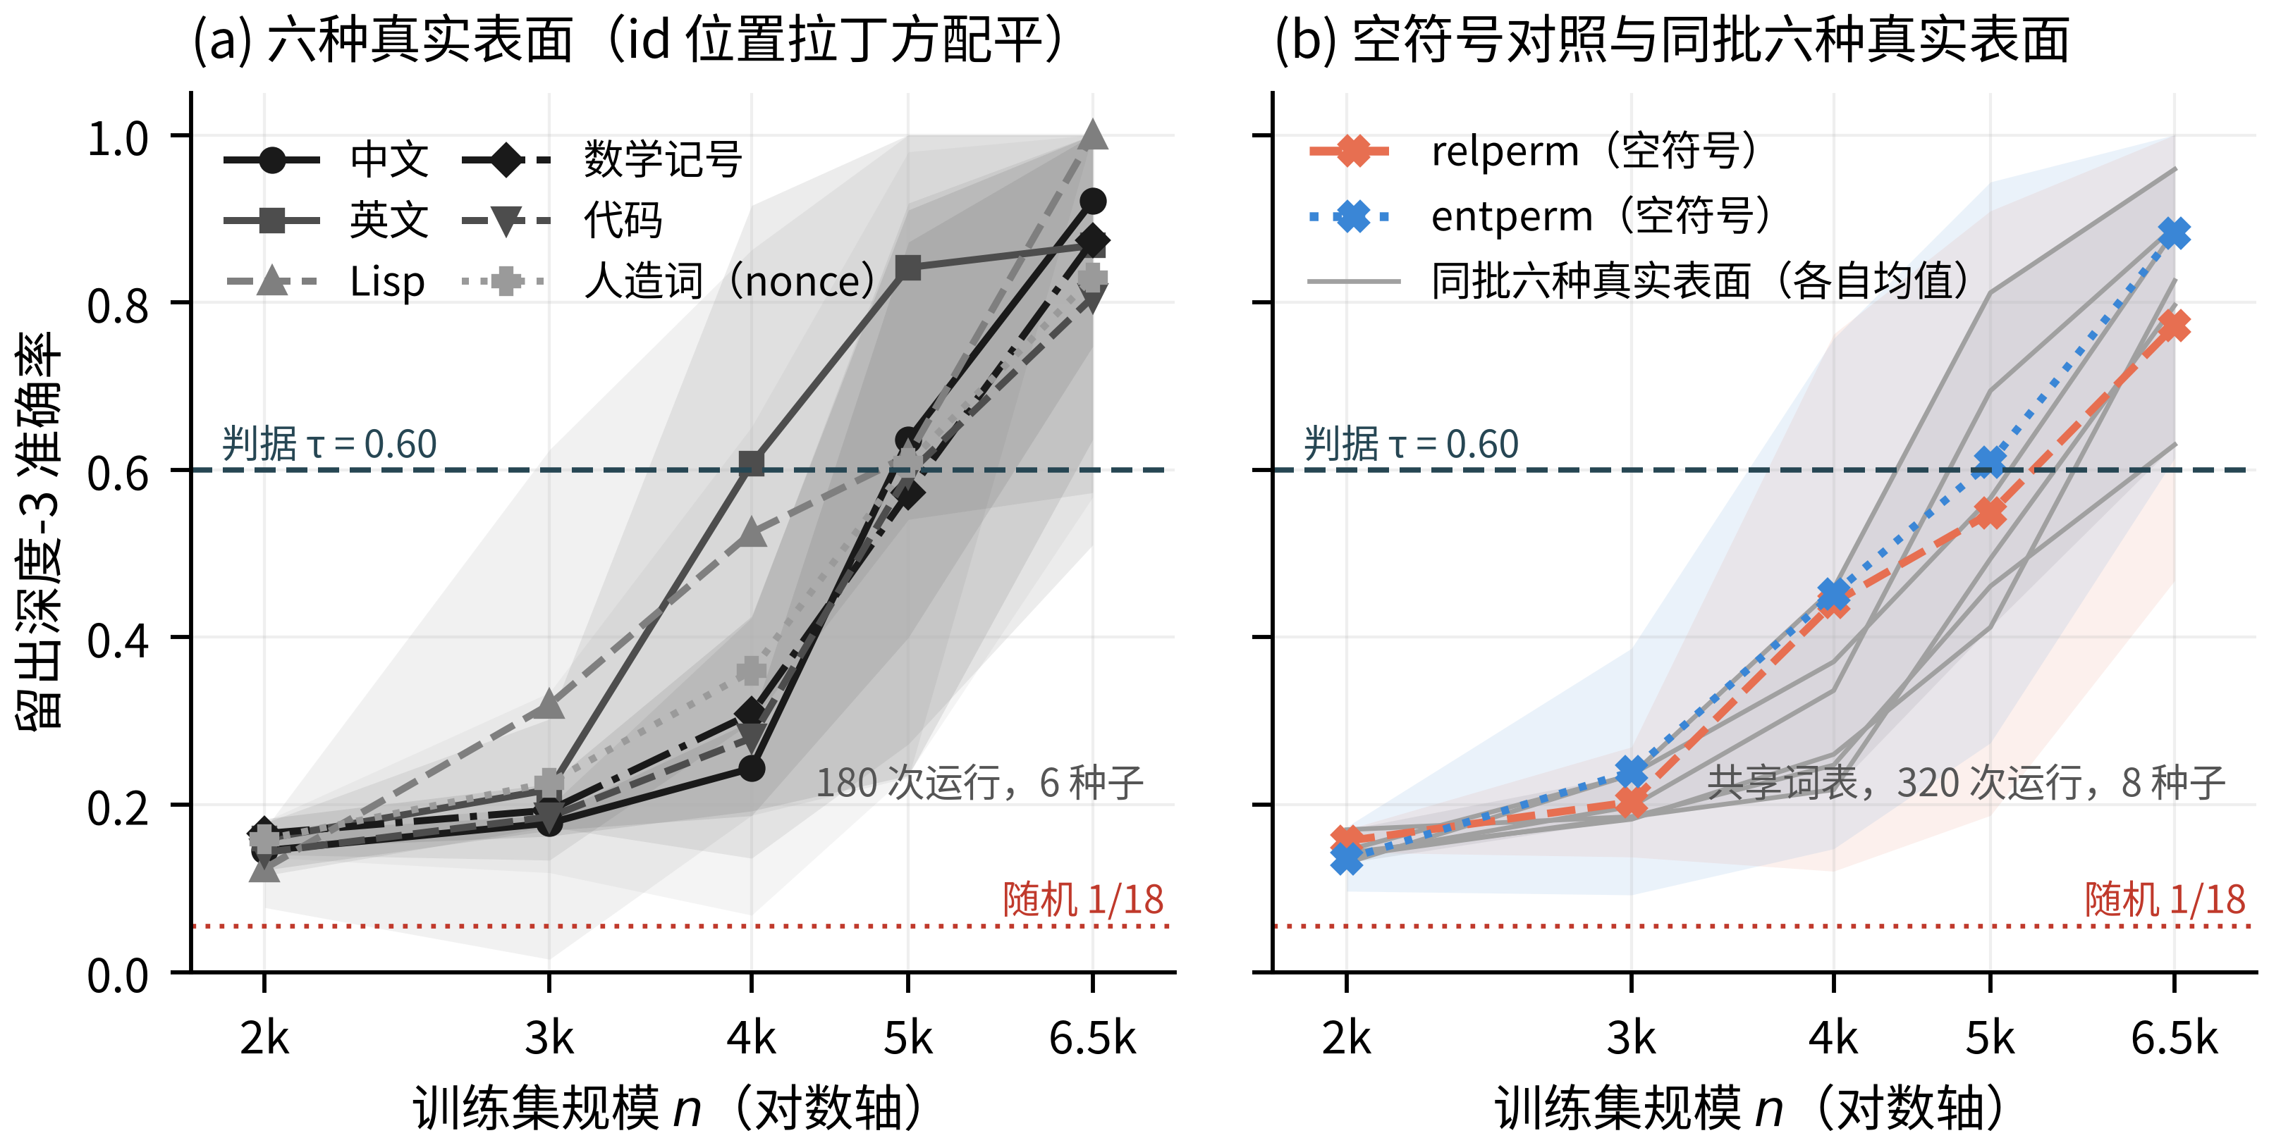
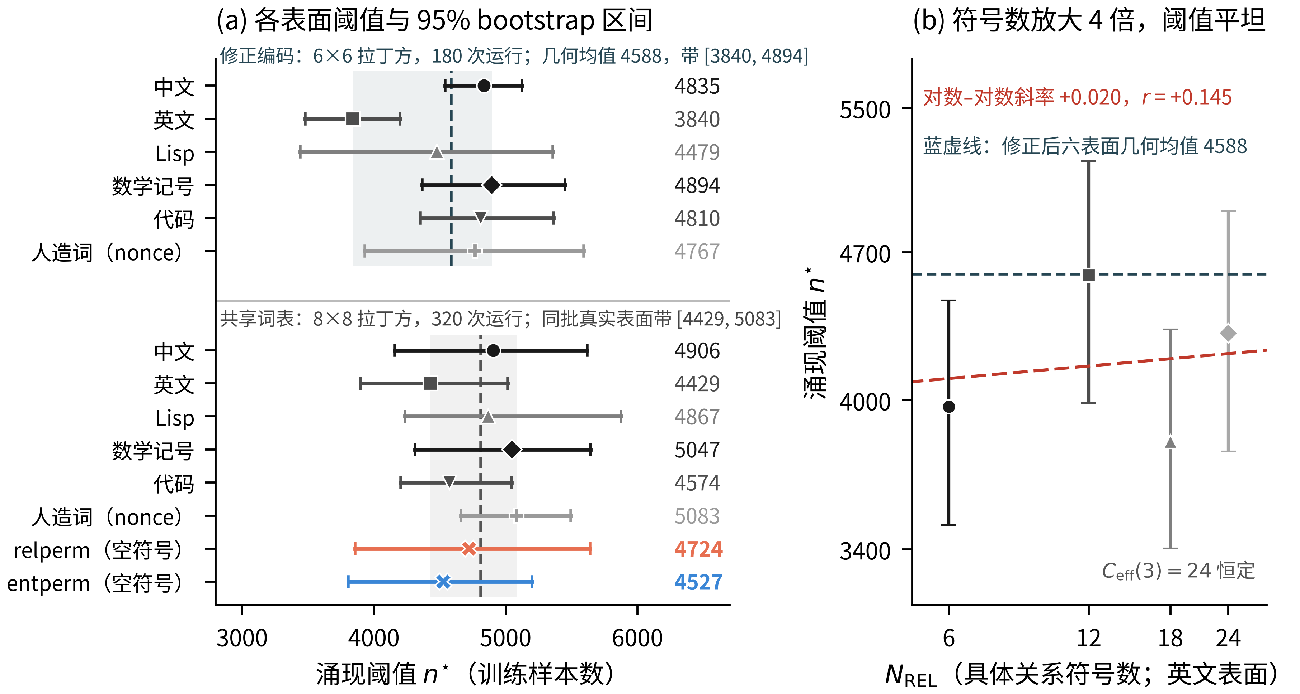
第 2 步｜换表达形式能否突破能力边界？表面包装不是根本
几何均值 4588
六真实表面阈值几何均值 4588 例（τ=0.60，surface_fix2）
CV(log) 0.0110
对数变异系数 0.0110；id 位置拉丁方配平后表面几乎共阈
阈值带 [3840, 4894]
英文 3840 – 数学 4894；配对差区间多含零——对照效度已修订
仅作该任务旁证
不检验目标维持；不否证提示工程；支持「加厚表面≠抬上限」的收窄
08
图4–5 修正后六表面；阈值带 [3840, 4894]
Notes:
研究二 CSH：修正后 geo mean 4588，CV(log) 0.0110，带 [3840,4894]。仅旁证，不检验目标维持。

Slide 9
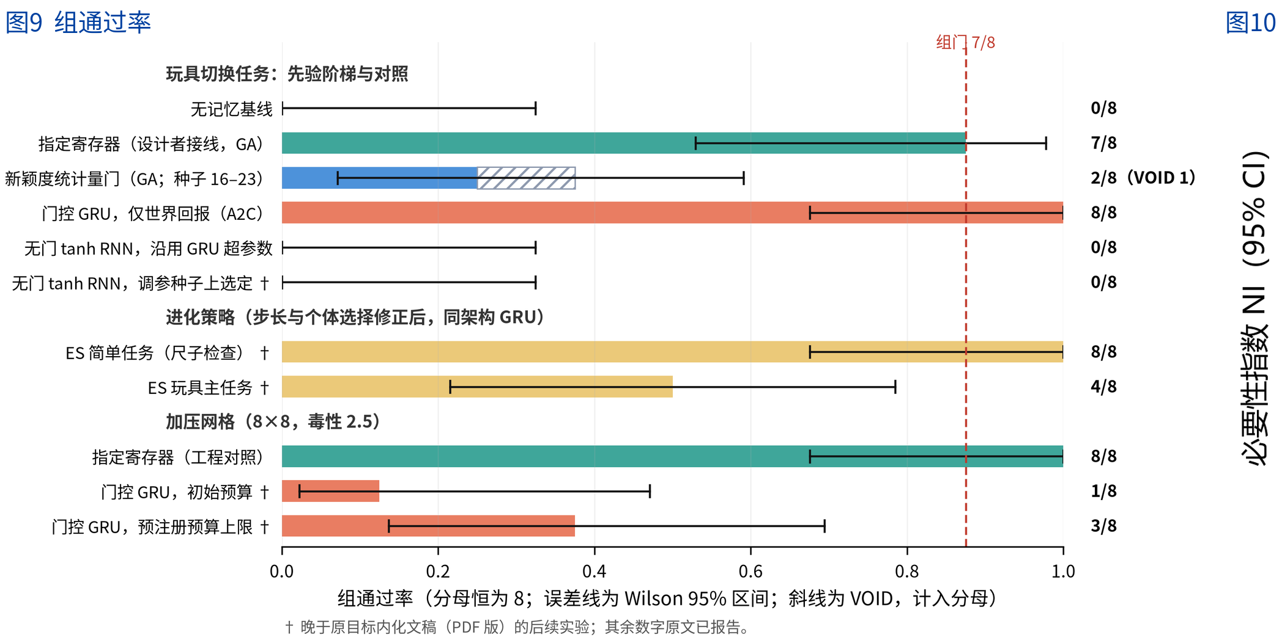
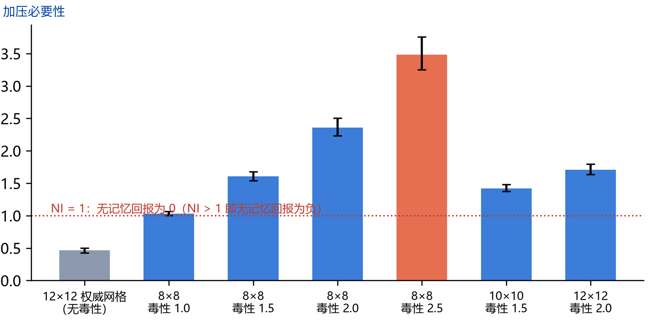
第 3–4 步｜落到内部：从「存在≠使用」到「保持≠调节」
S1g GRU 玩具任务 8/8 Wilson [0.676, 1.000]
仅世界回报 + 行动者–评论者；维持并因果使用环境线索目标
E2b 加压网格预算上限内 3/8† 仅存在性证据
失败多见定向成立而特异性不成立；不回写组门
图9 组通过率（含 S1g 8/8）；图10 加压必要性检验
门控为设计者先验；阳性不表述为系统发现了目标内容。无门 0/8†、ES 主任务 4/8† 只划边界。
有界判决：玩具任务上目标维持并因果使用；加压仅存在性。「异常→内部自校验→策略调整」的闭环未测，故 S3 自主设定关闭。
09
Notes:
研究三：S1g GRU 8/8 维持+因果使用；E2b 3/8 仅存在性；S3 关闭。图9/图10。

Slide 10
论断边界｜维持 · 因果使用 · 自主设定
维持
目标信息保持
证据支持：非线索解码与撤除后保持（玩具任务）。
因果使用
干预改变行为
证据支持：写通道定向 + 特异性（玩具）。加压未过组门。
自主设定
S3 关闭
协议未运行；不主张系统已自选或已有目标。
半自主二分：可拆卸脚手架（门控先验、预算、学习率）vs 不可逆世界承诺（网格毒性、切换作废进度）。前者记设计者贡献；后者写入动力学。
层次 | 本文主张 | 证据状态
目标信息维持 | 线索消失后仍可解码/撤除后保持 | 玩具 GRU 支持；加压保持改善
因果使用 | 写通道干预按预期改行为且具特异性 | 玩具支持；加压多为存在性
自主设定 | 局内自选目标（非线索指定） | S3 关闭 · 不主张
半自主二分 | 可拆卸脚手架 ≠ 不可逆世界承诺 | 门控/预算可撤；毒性网格写入世界
10
Notes:
论断边界：维持与因果使用有证据；S3 自主设定关闭。半自主二分区分可拆卸脚手架与不可逆世界承诺。

Slide 11
兴趣资产缺的两截
结点来自推荐里积累的兴趣，不是文章分类树；用户下一句只矫正地址。结点只是候选地址——是否共址，要在行为上读出。
对象
同一份兴趣两种用法：收窄看见的是茧房，收窄猜测的是协变树。平台正在用的表不在手。
第一截
公开算法停在向量。最近的树决定给用户看什么。转换未跑。E12–E18 仍是最小可行性。
第二截
一次更新把倾向、已推物品、被引出的行为折进同一坐标。这样切出的结点命名的是回路。
替代库
行为是证据。结点要稳定编号、一条父边、一句能否证且不进生成的断言。回声禁止当矫正地址。
11
Notes:
这一页讲缺的两截，并把结点和共址分开：结点是候选地址，是否站到同一地址要在行为上读出（下一页）。对象：推荐过程里积累的兴趣。用它决定下一次给人看什么，是茧房。用它收窄系统猜这个人落在哪个地址，是协变树。用户下一句只做矫正，不充当结点。平台的表没有公开，本仓库也没有行为日志。第一截：YouTube 的公开结构是一个用户向量。MIND 与 ComiRec 是 K 个兴趣向量。深度树匹配把较粗的兴趣放在内部结点，用来决定展示什么。那棵树没有一句可以对回行为的断言，也没有把断言留在生成之外。向量到这种结点的转换，这里一次都没跑。所以 E12–E18 和指定父边仍是手写句子上的最小可行性。第二截要看一次更新的内部。同一次写入把三件事折进同一个坐标：这个人原先可能构成地址的倾向，系统已经决定展示的物品，以及这次展示引出的行为。Chaney、Stewart 与 Engelhardt 的模拟里，用已经被推荐塑造过的行为继续训练，人会更同质，效用不相应提高。从这种坐标切出的兴趣，命名的是回路。拿它去矫正模型，就是把茧房装进人的位置。Monolith 更新的是一张会过期的无碰撞嵌入表，不是带编号、可以审计的结点库。编号若悄悄合并，父边指向混合物，下一句离不开一个确定的地址。坐标过期又不留下旧地址，移动就没有起点。要观察的是地址改变。命中当前措辞还不是移动。替代库因此要自己长。原料是一份可以重读、可以继续追加的行为流。一次行为只是证据。多个兴趣向量留下并列。父边是重聚类之后仍包含该子簇的较粗簇，包含的是证据。父簇移走，旧编号分裂或过期。一个簇成为结点，同一步上要有：跨更新仍稳定的编号，一条父边，一句原始行为能够否证的断言，并且这句断言不进入生成。断言进了提示，地址选择和措辞生成就混在一起。若支撑断言的行为就是已经推送过的物品，结点留在库里当看得见的污染地址，禁止被选为矫正地址。删掉会把缺陷藏起来，用上会把茧房再做一次。这样得到的是缺陷可见的替代库，不是平台内部那一份。公开数据上做一次向量到稳定编号，仍只是可行性。文章分类树的结点正文是准备送进模型的摘要，闭不上这一截。

Slide 12
研究四｜回到原命题：共址已立的层与未立的层
已立 · 内容层
不下命令即读出互认
Arm-C：E05b 引出并读对接话句（3/3）；E05a 判为两套不同理论（3/3）。
降权 · 命令加压
双停靠来自命令
同字节对照 0/3 ↔ 加压 3/3；负样本被释义吸附 3/3。
未立 · 态度层
话题连续 ≠ 所指承接
X01：把对措辞的调侃当作接住内容。
共址 = 行为上站在同一地址：知道对方在指什么，也知道对方接住了——不是把节点数组填对。E05b 定位待补，已不是主问题。
层次 | 读者能否读出 | 证据
内容层 | 能：不靠命令读出所指，引文逐字有效 | Arm-C · 三次读法一致
命令加压 | 齐出来自命令，不是自发 | 对照 0/3 ↔ 加压 3/3
态度层 | 不能：分不清回应内容还是回应说法 | Arm-C X01
读法 | LLM 是读者；计数只作粗筛 | 以逐句理由细读为准
12
Notes:
研究四回到原命题。共址的定义：行为上站在同一地址——知道对方在指什么，也知道对方接住了，不是把节点数组填对。第一步排除捷径：命令加压下 E05b 双停靠 3/3，去掉命令的同字节对照 0/3，所以齐出来自命令；负样本两边都 3/3 被 S14/S20 释义吸附。第二步不下命令（Arm-C）：读者三次都引出 E05b 的真正接话句并说对共同所指，E05a 判为两套不同理论——这是行为层最干净的正证据，内容层共址立住。粗筛 FAIL 来自 X01：读者把对措辞的调侃当成接住内容，读的是话题，不是态度。读法：LLM 是读者，三次重复是同一读者读三遍；计数粗筛，细读为准。

Slide 13
真实对话冷读｜读者看不见「回复兼出价」
材料：作者本人的一场真实群聊（只作抽象描述），作者写密封判断并当裁判。读者给每个话轮只分配一个角色——递出，或回应。
读出了
完整语境下，裸读者指出时机恰好的「对啊」那一下（但读成单向），也读出注意力不在场时的空确认。
语境效应
同一读者、同一句空确认，单读时反判为「深度承接」。
带结构的读者
S14 释义把「确认、接话」写成可数的词，读者去数确认词：结构在态度层是负贡献。
出价两枪 · 0/3 · 0/3
一句回应同时递出专属关系的出价，两枪各 3 次都未被认作出价；盲点之外的判断都不稳定。
13
Notes:
态度层放到真实材料上：作者本人的一场群聊，前中后三段连成整场，作者调用前写密封判断、当裁判；转写不入库，这里只作抽象描述。冷读 16 次：整场/分段 × 裸读/带结构。裸读者在完整语境中抓到了那一下时机恰好的「对啊」，但读成单向的接住；也读出了注意力不在场时的空确认。同一句空确认单读时被判为深度承接——纯语境效应。带结构的读者被 S14 释义牵引去数确认词，结构在态度层是负贡献。中段一方递出的关系性类比被搁置，没有读者读到。随后两枪（裸读、完整语境、各 3 次）只追这个断点：0/3、0/3。读者给每个话轮只分一个角色，回应兼出价落在盲区；这是唯一稳定复现的读数，作者决定在这里收住，写成动作边界的实证。

Slide 14
知音共址是瞬间的｜动作边界与下一枪
盲点不当作待修的缺陷：它标出共址重新开出的地方，也就标出伴写系统该动作的地方。
作者的两项理论陈述
瞬间：回应的那一下，交互确认让双方共在
不专心一方的附和词，不带来共在
↓
触发器：消息被搁置，若无新的协变同节点标志，中断感就会产生
下一次交互之前的独白，只继承前一状态的默认值
动作边界 → 下一枪
回复兼出价：关闭上一次搁置，开出下一次共址
↓
只按话题给话轮分类的读者，在最该动作处失明
↓
下一枪：作者裁判——系统作为行动者，能否接住对方递出的新地址？
侧线回到同一处：NN 微观玩具为负（绑定非因），已停，不作共址证据——共址不是结构或绑定的属性，只能在行为上读出。
14
Notes:
两项理论陈述。其一，知音共址是瞬间的：真正的承接发生在回应的那一下，交互确认让双方都感到共在；不专心的一方给出的附和词不带来共在。其二，文本交互像触发器：一方的消息被搁置，若没有新的协变同节点标志出现，就会产生中断感；下一次交互之前的独白只继承前一状态的默认，多数人际交互乃至宏观交互都这样运转。出价两枪的盲点正落在触发器上：一句回复同时递出新的关系性地址，既关闭上一次搁置，又开出下一次共址。只按话题给话轮分角色的读者在这里失明——这正是伴写系统的动作边界。下一枪不在这枚探针上加码，而是让系统作为行动者，以作者为裁判，检验它能否在对方递出新地址时接住。侧线：带结构读者在态度层更差；NN 微观探针为负（Fail-Bind H2＋Pack-kill），已停，不作共址证据。两者都说明共址不是结构属性。

Slide 15
局限与开放问题
主张与证据相称：向内是玩具尺度上的有界判决；向外是一位读者、一场对话上读出的层与盲点。
尺度与对照
玩具尺度；E2b 3/8† 仅存在性；无门对照有限搜索后仍 0/8†；泄漏预筛改变种子池。
行为层覆盖面
一位读者、一个切片、一场真实对话；作者兼对话一方与裁判；E05b 定位待补。
伴写上限
外挂提示词过不了伴写判断上限：L3 最高约 0.65 且第三臂回落；不覆盖词表阴性。
下一枪
双功能话轮：系统能否接住对方递出的新地址；假智能体补验准则；加压预算扫描。
15
Notes:
局限：向内是玩具尺度，E2b 仅存在性，无门对照 0/8，泄漏预筛改变种子池，S3 仍关；向外是一位读者、一个切片、一场真实对话，作者兼对话方与裁判，E05b 定位待补。提示词过不了伴写判断上限。下一枪：双功能话轮——系统作为行动者能否接住对方递出的新地址；另有假智能体补验与加压预算扫描。

Slide 16
结论｜向内落定一个有界判决，向外立住一层共址
01
伴写线 介入判断的外挂提示上限：词表近随机；堆叠提示词有上限与边际递减（L3 另栏）。
02
CSH 表面形式对照效度（修正后）：阈值 geo mean 4588，CV(log) 0.0110——仅旁证。
03
SDIA 玩具 GRU 经世界回报维持并因果使用环境线索目标（8/8）；加压仅存在性。
04
知音共址 不下命令即读出内容层互认（3/3）；缺口在态度层，定位到回复兼出价的双功能话轮。
下一枪 双功能话轮：以作者为裁判，看系统能否在对方递出新地址的那一下接住它。
验收协议优先：主张强度以组门、VOID 分母、证据分层与逐句细读为界。
全项目代码仓库：https://github.com/theblackboxcat/co-work-Argument
谢谢各位老师。欢迎批评指正。
16
Notes:
结论四条：伴写线——词表近随机，提示词有上限；CSH——表面形式对照效度 CV 0.0110，仅旁证；SDIA——玩具 GRU 经世界回报维持并因果使用环境线索目标 8/8，加压仅存在性，S3 关闭；知音共址——不下命令即读出内容层互认，缺口在态度层，定位到回复兼出价的双功能话轮。知音共址是瞬间的；看见对方递出新地址的那一下，就是动作边界，也是下一枪。致谢。

